Slide 1
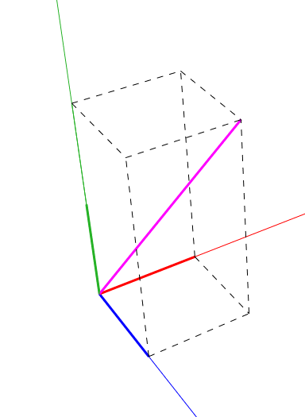
MatrixLite
Quentin Jeanmonod
Karim Luy
Thomas Roulin

Slide 2
Sommaire
Le probleme
En 2D
En 3D
Les solutions mathématiques
Le vrai problème
Notre solution

Slide 3
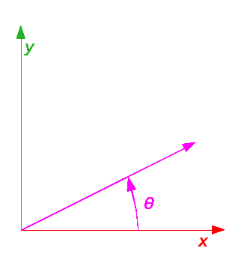
Le problème: en 2D
Rotations dans le plan

Slide 4
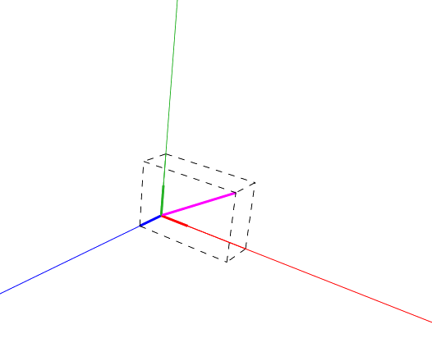
Le problème: en 3D
Rotations dans l’espace

Slide 5
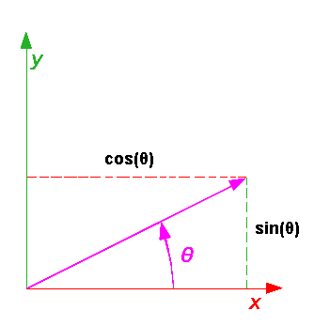
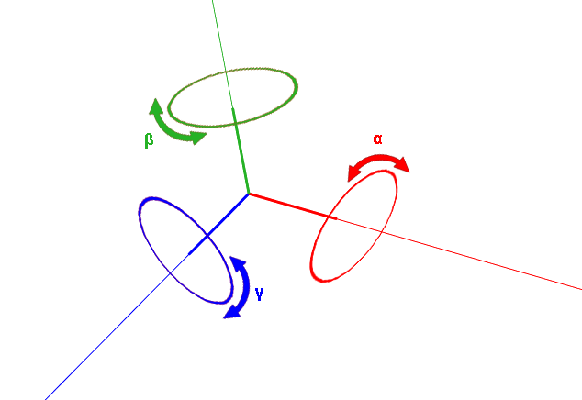


Les solutions mathematiques
En 2D
Matrices
En 3D

Slide 6


Les matrices en 3D
Une par axe, et on tourne dans le plan don’t il est normale
On peut les multiplier ensemble pour obtenir une matrice unique

Slide 7
Simpl

